Slide 1
Волейбол
Ойыншының тұрысы, қозғалуы
Стойка и перемещение игрока

Slide 2
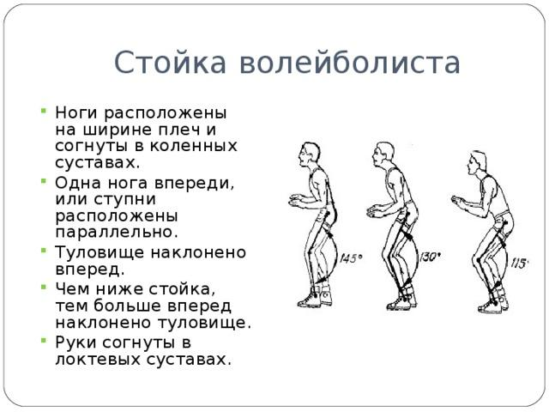

Slide 3
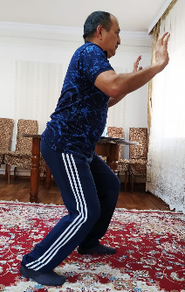
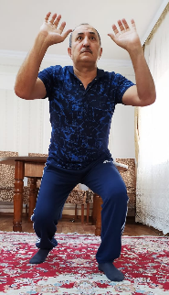
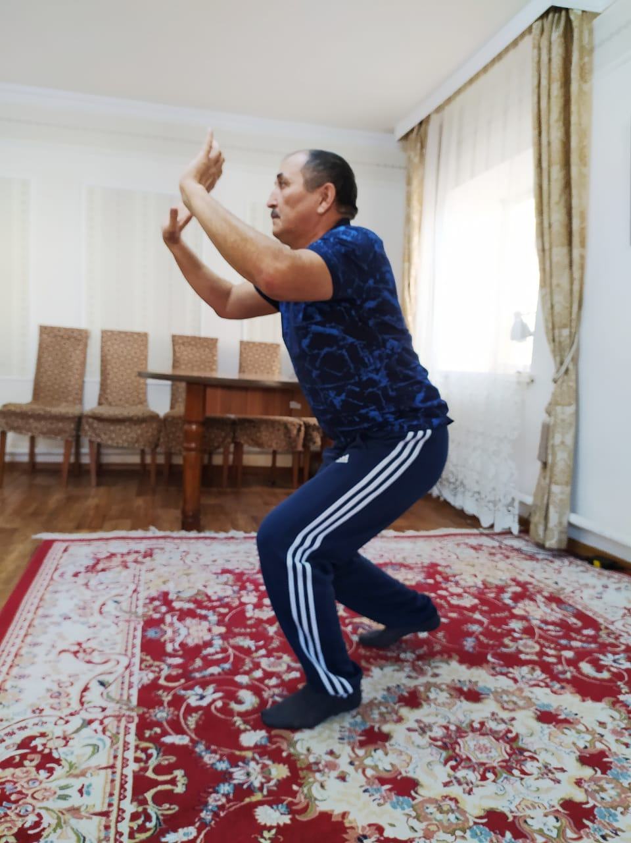
волейболистың тұрысы
Стойки игрока игрока имеет практическое значение в быту. Особенно при гололеде можно принять стойку и сгруппироваться при падении.

Slide 4
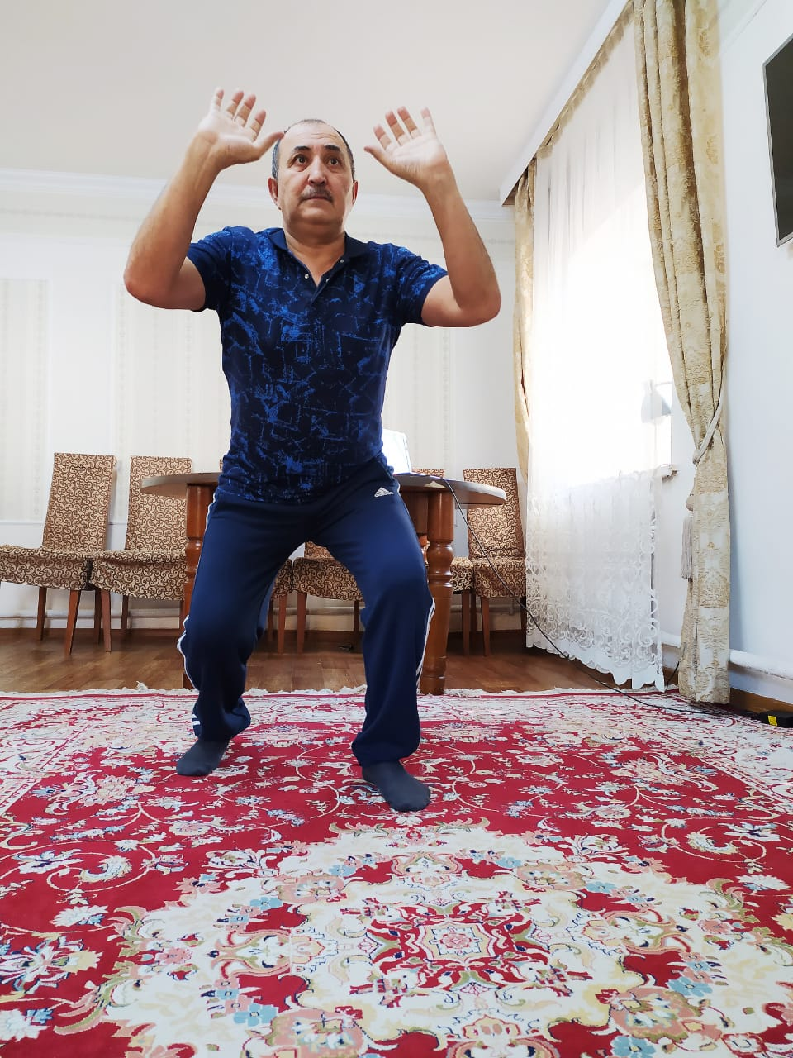
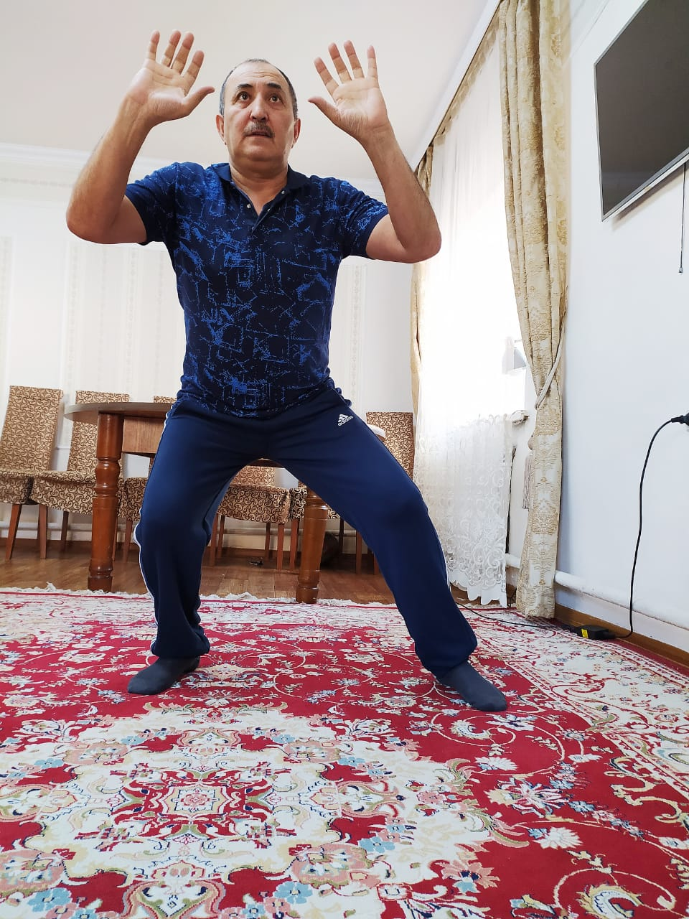
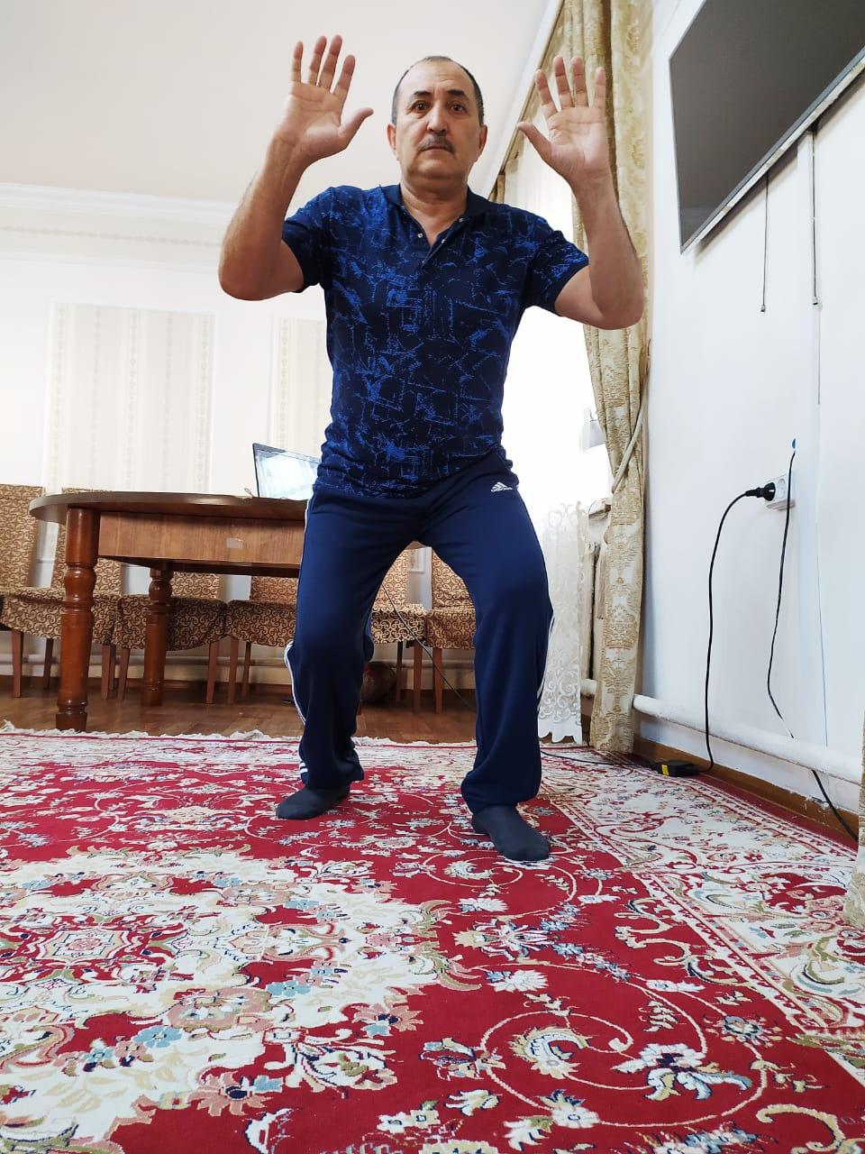
Волейболистың қозғалысы: тіркелі қадам

Slide 5
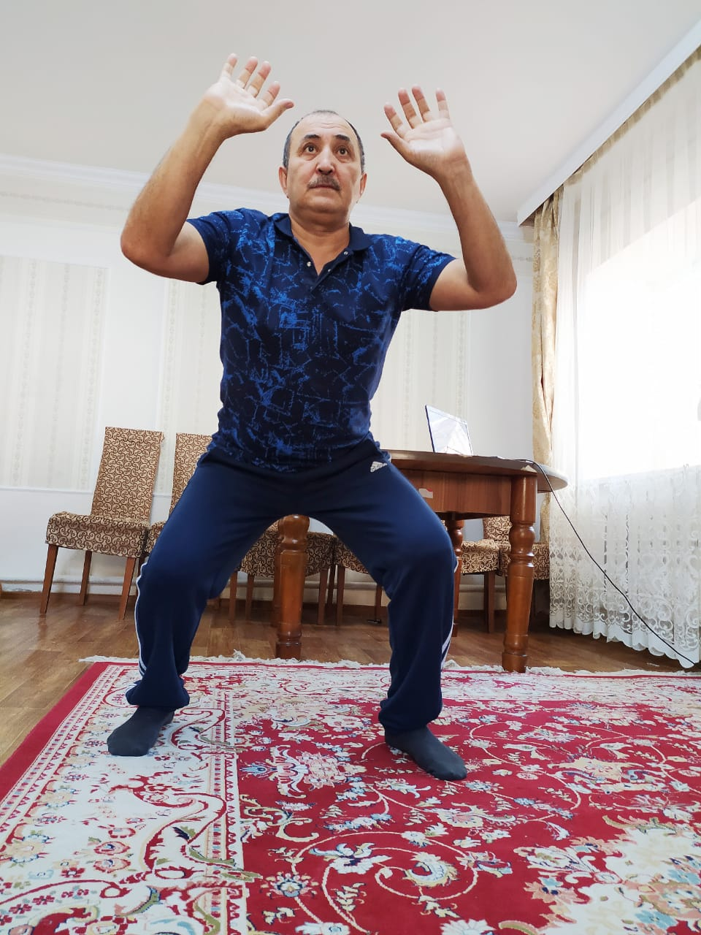
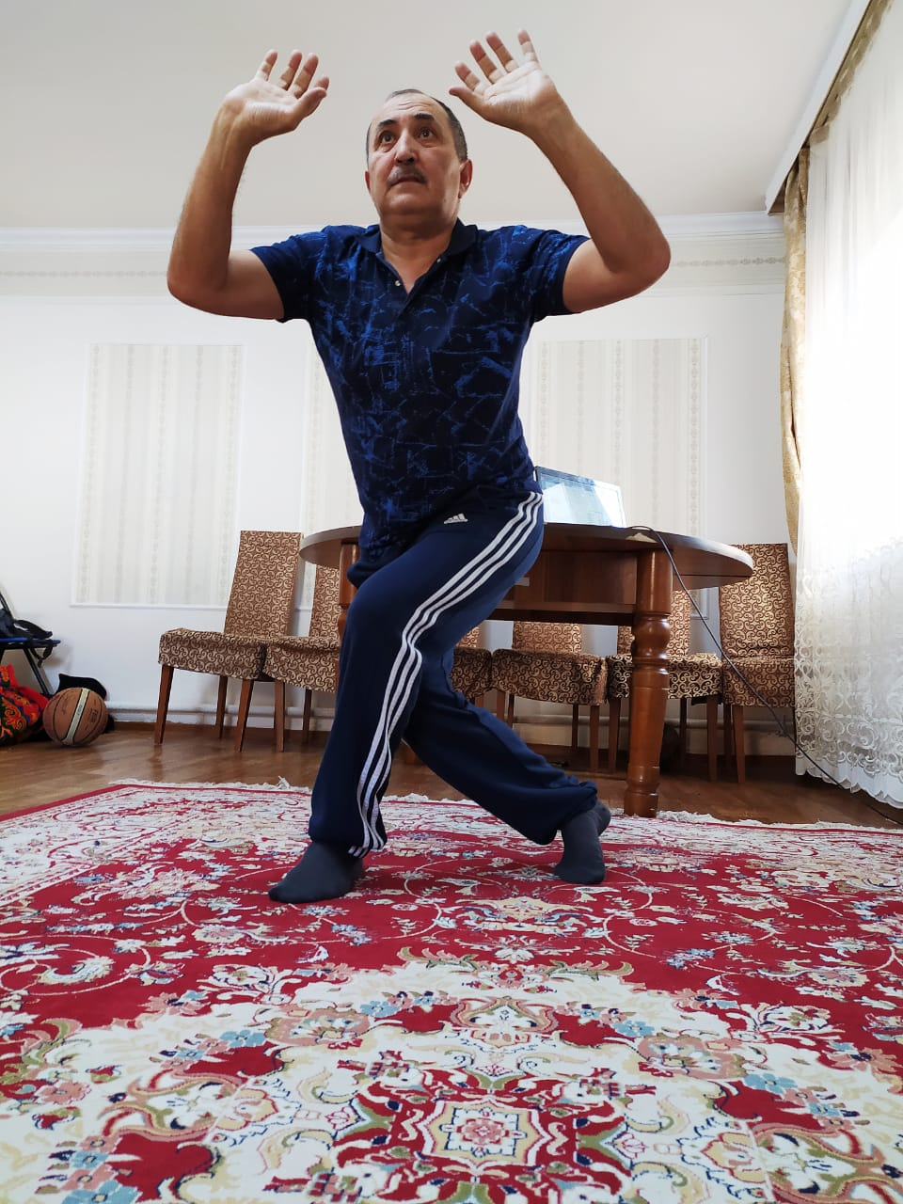
Айқас қадам - Скрестный шаг

Slide 6
Тәжірибелік бөлім
Практическая часть
№ 1 жаттығу:
Тіркелі қадам жасап қозғалу. 2 қадам онға, 2 қадам солға-8 рет
Перемещение в стойке приставными шагами. Влево 2 шага и вправо 2 шага- 8 раз
№ 2 жаттығу
Тура солай айқас қадаммен қозғалу. . Перемещение скрестным шагом

Slide 7
Үйрету мақсаты
Учебные цели
5.1.3.1. Ойыншынығ қозғалыс әрекеттерінің дәлдігін білу және анықтау . . 5.2.3.1. Ойыншының тұру және қозғалу әдісін білу және түсіну.
. 5.1.3.1. Знать и определять последовательность движений при выполнении перемещения. . 5.2.3.1. Знать и понимать технику стойки и перемещения для улучшения игры в волейбол

Slide 8
Сабақтың мақсаты
Цель урока
Ойыншының тұрысымен таныстыру
Қозғалу әдісіне үйрету
Ознакомить с основной стойкой волейболиста
Обучить простым перемещениям

Slide 9
Бағалау критерийі Критерии оценивания
Дескрипторлар
Ойыншының қалпын дұрыс ұстау білу
Қозғалыста ойыншының тұрысын сақтау
правильное положение туловища в стойке игрока
сохранение стойки игрока при перемещении

Slide 10
Пәндер байланысы Межпредметная связь
Физика пәнімен: салмақ орталығы , қозғалыс Геометрия пәнімен: бұрыш Орыс тіл пәнімен: терминдер орысша
С физикой: центр тяжести, перемещения. С геометрией: понятие угла. С предметом Қазақ тілі: термины

Slide 11
Үй тапсырмасы
Көздерге арнайы жаттығулар М.Норбеков
Гимнастика для глаз М.Норбекова.
Көздерің шаршаған кезде орындайсыңдар
ВЫ НАХОДИТЕ В ЮТУБЕ И ВЫПОЛНЯЕТЕ ВСЕГДА ПОСЛЕ РАБОТЫ НА КОМПЬЮТЕРЕ!

Slide 12
Рефлексия
ойыншының тұрысы не үшін қажет?
оңға , солға қандай әдістермен қозғаламыз?
для чего нужна стойка игрока?
какими способами перемещается игрок вправо и влево?

